Slide 1
第10章 集成电路互连总线I2C

Slide 2
主要内容
10.1 I2C总线通用知识
10.2 AW60的I2C模块编程结构
10.3 AW60的I2C模块底层驱动构件设计
10.4 AW60的I2C构件应用实例与PCF8563时钟芯片通信
10.5 关于I2C的进一步讨论

Slide 3
10.1 I2C总线通用知识
10.1.1 I2C总线的历史概况与特点
I2C（Inter-Integrated Circuit）总线标准的历史概况
  1992年PHILIPS首次发布I2C总线规范Version1.0
  1998年PHILIPS发布I2C总线规范Version2.0，至此标准模式和快速模式的I2C总线已经获得了广泛应用，标准模式传输速率为100kbps，快速模式400kbps。同时，I2C总线也由7位寻址发展到10位寻址，满足了更大寻址空间的需求
  2001年PHILIPS又发布了I2C总线规范Version2.1，完善和扩展了I2C总线的功能，并提出了传输速率可达3.4Mbps的高速模式，这使得I2C总线能够支持现有及将来的高速串行传输，如EEPROM和Flash存储器等

Slide 4
I2C总线特点
  在硬件上，二线制的I2C串行总线使得各IC只需最简单的连接，而且总线接口都集成在IC中，不需另加总线接口电路
  I2C总线还支持多主控（multi-mastering）
  串行的8位双向数据传输位速率在标准模式下可达100kbps，快速模式下可达400kbps，高速模式下可达3.4Mbps
  连接到相同总线的IC数量只受到总线最大电容（400pf）的限制。但如果在总线中加上82B715总线远程驱动器可以把总线电容限制扩展十倍，传输距离可增加到15m

Slide 5
10.1.2 I2C总线的硬件相关术语与典型电路
I2C总线硬件相关术语
  主机（主控器）：在I2C总线中，提供时钟信号，对总线时序进行控制的器件
  从机（被控器）：在I2C系统中，除主机外的其它设备均为从机
  地址：每个I2C器件都有自己的地址，以供自身在从机模式下使用
  发送器：发送数据到总线的器件
  接收器：从总线接收数据的器件
  SDA（Serial DAta）：串行数据线
  SCL（Serial CLock）：串行时钟线

Slide 6
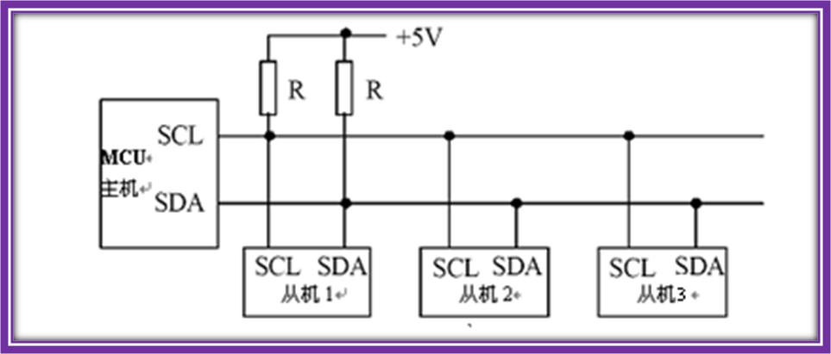
I2C总线的典型电路
下图给出一个由MCU作为主机，通过I2C总线带3个从机的单主机I2C总线系统。这是最常用、最典型的I2C总线连接方式
I2C总线的典型连接

Slide 7
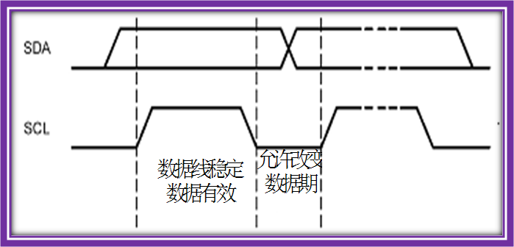
10.1.3 I2C总线数据通信协议概要
I2C总线上数据的有效性
I2C总线以串行方式传输数据，从数据字节的最高位开始传送，每个数位在SCL上都有一个时钟脉冲相对应。在一个时钟周期内，当时钟线高电平时，数据线上必须保持稳定的逻辑电平状态，高电平为数据1，低电平为数据0。当时钟信号为低电平时，才允许数据线上的电平状态变化
I2C总线上数据的有效性

Slide 8
I2C总线上的信号类型
  开始信号（START）：如下（图1）当SCL为高电平时，SDA由高电平向低电平跳变，产生开始信号。当总线空闲的时候（例如没有主动设备在使用总线，即SDA和SCL都处于高电平），主机通过发送开始信号（START）建立通信
  停止信号（STOP）：如下（图1）当SCL为高电平时，SDA由低电平向高电平的跳变，产生停止信号。主机通过发送停止信号，结束时钟信号和数据通信。SDA和SCL都将被复位为高电平状态
  重新开始信号（Repeated START）：在I2C总线上，由主机发送一个开始信号启动一次通信后，在首次发送停止信号之前，主机通过发送重新开始信号，可以转换与当前从机的通信模式，或是切换到与另一个从机通信。如下（图1）所示，当SCL为高电平时，SDA由高电平向低电平跳变，产生重新开始信号，它的本质就是一个开始信号

Slide 9
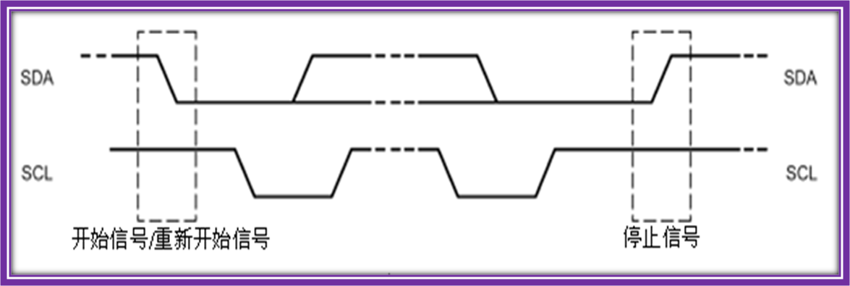
图1：开始、重新开始和停止信号

Slide 10
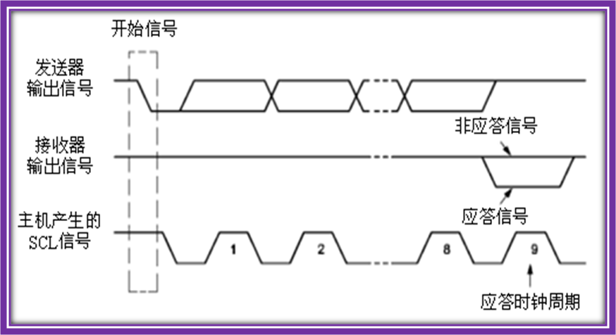
应答信号（A）：接收数据的IC在接收到8位数据后，向发送数据的IC发出的特定的低电平脉冲。每一个数据字节后面都要跟一位应答信号，表示已收到数据
I2C总线的应答信号

Slide 11
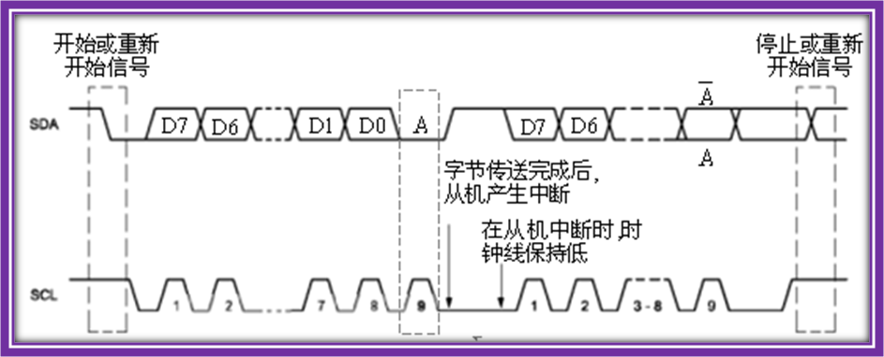
I2C总线上数据传输格式
一般情况下，一个标准的I2C通信由四部分组成：开始信号、从机地址传输、数据传输和结束信号。I2C总线上传送的每一个字节均为8位，首先发送的数据位为最高位，每传送一个字节后都必须跟随一个应答位，每次通信的数据字节数是没有限制的；在全部数据传送结束后，由主机发送停止信号，结束通信
I2C总线的数据传输格式

Slide 12
I2C总线寻址约定
  为了消除I2C总线系统中主控器与被控器的地址选择线，最大限度地简化总线连接线，I2C总线采用了独特的寻址约定，规定了起始信号后的第一个字节为寻址字节，用来寻址被控器件，并规定数据传送方向。
  在I2C总线系统中，寻址字节由被控器的7位地址位（D7～D1位）和一位方向位（D0位）组成。方向位为0时，表示主控器将数据写入被控器，为1时表示主控器从被控器读取数据。主控器发送起始信号后，立即发送寻址字节，这时总线上的所有器件都将寻址字节中的7位地址与自己器件地址比较。如果两者相同，则该器件认为被主控器寻址，并发送应答信号，被控器根据数据方向位（R/W）确定自身是作为发送器还是接收器。

Slide 13
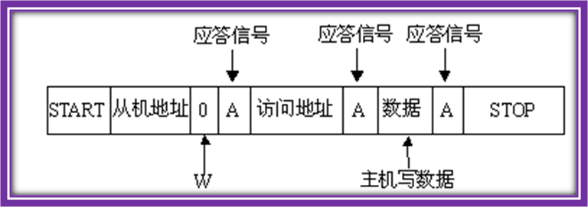
10.1.4 主机向从机读/写1个字节数据的过程
主机向从机写1个字节数据的过程
主机要向从机写1个字节数据时，主机首先产生START信号，然后紧跟着发送一个从机地址，这个地址共有7位，紧接着的第8位是数据方向位（R/W），0表示主机发送数据（写），1表示主机接收数据（读），这时候主机等待从机的应答信号（ACK），当主机收到应答信号时，发送要访问的地址，继续等待从机的响应信号，当主机收到响应信号时，发送1个字节的数据，继续等待从机的响应信号，当主机收到响应信号时，产生停止信号，结束传送过程。
主机向从机写数据

Slide 14
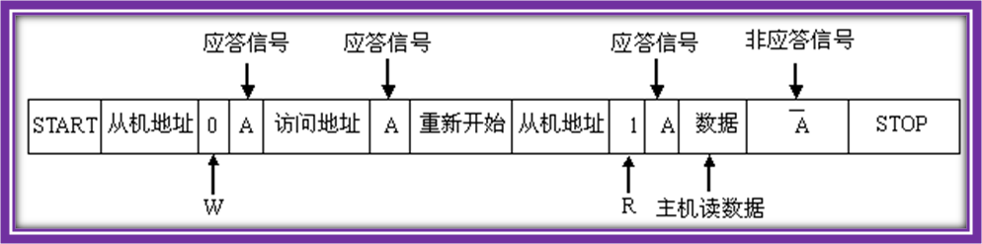
主机从从机读1个字节数据的过程
当主机要从从机读1个字节数据时，主机首先产生START信号，然后紧跟着发送一个从机地址，注意此时该地址的第8位为0，表明是向从机写命令，这时候主机等待从机的应答信号（ACK），当主机收到应答信号时，发送要访问的地址，继续等待从机的应答信号，当主机收到应答信号后，主机要改变通信模式，所以主机发送重新开始信号，然后紧跟着发送一个从机地址，注意此时该地址的第8位为1，表明将主机设置成接收模式开始读取数据，这时主机等待从机的应答信号，当主机收到应答信号时，就可以接收1个字节的数据，当接收完成后，主机发送非应答信号，表示不再接收数据，主机进而产生停止信号，结束传送过程。
主机从从机读数据

Slide 15
10.2 AW60的I2C模块编程结构
10.2.1 AW60的I2C模块概述
AW60芯片的I2C模块具有以下特点：
  兼容I2C总线标准
  允许多主机模式
  可软件编程选择64个串行时钟频率
  软件编程实现ACK信号
  字节与字节数据传输之间的中断方式
  仲裁丢失中断的同时，自动从主机模式切换到从机模式
  具有从地址识别中断
  开始信号和停止信号的产生和检测
  重复产生开始信号
  ACK信号的产生和检测
  总线繁忙检测

Slide 16
10.2.2 AW60的I2C模块寄存器
AW60的I2C模块相关寄存器
寄存器名称 | 缩写 | 地址 | 访问权限 | 基本功能
地址寄存器 | I2C1A | 0x00000058 | 读/写 | 设置从机地址
分频寄存器 | I2C1F | 0x00000059 | 读/写 | 设置I2C模块的工作频率等
控制寄存器 | I2C1C | 0x0000005A | 读/写 | 设置传输格式、中断使能等
状态寄存器 | I2C1S | 0x0000005B | 读/写 | 表明I2C模块的工作状态
数据I/O寄存器 | I2C1D | 0x0000005C | 读/写 | 收发数据

Slide 17
I2C地址寄存器
I2C地址寄存器（I2C Address Register，I2C1A）
  D7～D1—ADR7～ADR1为MCU作为从机时的从机地址。
  当主机在I2C总线上发送从机地址寻址从机，MCU作为从机设备时，将该地址与I2C1A的高7位比较，查看自己是否被主机选中
  D0—保留位。该位是为了将来的兼容性而设置的保留位，读出总是0。写I2C1A时，D0位不使用
数据位 | D7 | D6 | D5 | D4 | D3 | D2 | D1 | D0
数据 | 地址 |  |  |  |  |  |  | 0/不用
复位 | 0 | 0 | 0 | 0 | 0 | 0 | 0 | 0

Slide 18
I2C分频寄存器
I2C分频寄存器（I2C Frequency Divider Register，I2C1F）用于产生相应的分频因子
  I2C分频寄存器的高2位MULT定义了增频因子a，a和SCL的分频因子配合使用，产生I2C波特率。当MULT为00、01、10时，a的值分别为1、2、4；MULT=11不使用
  I2C的低6位定义了I2C时钟速率(ICR)，这6位用来定义SCL分频因子b和SDA保持值，分频因子b乘以增频因子a的值用于产生I2C总线波特率，公式如下：
  I2C总线波特率=CPU总线频率(Hz)/(a×b)
  SDA保持时间是从SCL线上时钟的下降沿开始到SDA线上数据稳定这段时间，SDA保持值就是用来计算SDA保持时间的，公式如下：
SDA保持时间=CPU总线周期×SDA保持值
数据位 | D7 |  | D6 | D5 | D4 | D3 | D2 | D1 | D0
定义 | MULT |  |  | ICR
复位 | 0 | 0 |  | 0 | 0 | 0 | 0 | 0 | 0

Slide 19
ICR中不同的内容对应着不同的SCL分频因子值和不同的SDA保持值，下
面举例说明I2C总线波特率和SDA保持时间计算方法
设CPU总线频率为8MHz，MULT设置为01(a=2)，要想得到100kbps的I2C总
线波特率，则计算过程如下：
根据公式：I2C总线波特率=CPU总线频率(Hz)/(a×b)，将已知相应值带入得：
100000=8000000/(2×b)，b=40
根据SCL分频因子b的值，在表10-2中查找相应的ICR值和SDA保持值，可以看到，当b=40时，ICR=$07或$0B，而相应的SDA保持值=10或9
根据公式：SDA保持时间=CPU总线周期×SDA保持值，算得：ICR=$07，SDA保持值=10时，SDA保持时间=1/8000000×10=1.25μs
ICR=$0B，SDA保持值=9时，SDA保持时间=1/8000000×9=1.125μs
较长的SDA保持时间，会降低通信速率，但同时也增加了稳定性，并且能延长设备间的通信距离。编程时应以通信的可靠性为原则，选择合适的SDA保持时间来确定ICR值。如程序中选用SDA保持值=9，就能得到可靠的通信，那么将ICR设定为$0B即可；如果当SDA保持值=9时通信不稳，就选择另一个为10的值进行实验，若通信仍不稳定，在保持I2C总线频率不变的前提下，可通过改变MULT位来调整SDA保持时间

Slide 20
I2C控制寄存器
I2C控制寄存器（I2C Control Register，I2C1C）
  D7—I2CEN(I2C Enable)为I2C使能位
  D6—I2CIE(I2C Interrupt Enable)为I2C中断请求允许位
  D5—MST(Master Mode Select)为主模式选择位
  D4—TX(Transmit Mode Select)为发送模式选择位
  D3—TXAK(Transmit Acknowledge Enable)为发送应答使能位
  D2—RSTA(Repeat START)位，当MCU在主机模式下，向该位写1，将产生一个重新开始信号。该位读出时总是0
  D1～D0—读I2C1C时，D1、D0位为0；写I2C1C时，D1、D0位不使用
数据位 | D7 | D6 | D5 | D4 | D3 | D2 | D1 | D0
定义 | I2CEN | I2CIE | MST | TX | TXAK | 0/RSTA | 0/不用 | 0/不用
复位 | 0 | 0 | 0 | 0 | 0 | 0 | 0 | 0

Slide 21
I2C状态寄存器
I2C状态寄存器（I2C Status Register，I2C1S）
  D7—TCF(Transfer Complete Flag)为发送完成标志位
  D6—IAAS(Addressed as a Slave)为地址被选择标志位
  D5—BUSY(Bus Busy)为总线忙标志位
  D4—ARBL(Arbitration Lost)为仲裁丢失标志位
  D3—读I2C1S时，D3位为0；写I2C1S时，D3位不使用
  D2—SRW(Slave Read/Write)为从机读写标志位
  D1—I2CIF(I2C Interrupt Flag)为I2C中断标志位。I2CIF位可读可写
  D0—RXAK(Receive Acknowledge)为接收应答标志位
数据位 | D7 | D6 | D5 | D4 | D3 | D2 | D1 | D0
读 | TCF | IAAS | BUSY | ARBL | 0 | SRW | I2CIF | RXAK
写 | 未定义 |  | 未定义 |  | 未定义 | 未定义 |  | 未定义
复位 | 0 | 0 | 0 | 0 | 0 | 0 | 0 | 0

Slide 22
I2C I/O数据寄存器
I2C I/O数据寄存器（I2C Data I/O Register，I2C1D）
在主机发送模式下，将数据写入I2C1D就初始化了数据发送，先发送数据字节的最高位。在主机接收模式下，读该寄存器，准备接收从机发往总线上的数据字节。该寄存器在MCU为从机模式时仍具有相同功能。值得注意的是，当MCU要从主接收模式变为主发送模式时，应在从I2C1D寄存器读取数据之前，进行模式转换。
数据位 | D7 | D6 | D5 | D4 | D3 | D2 | D1 | D0
数据 | 数据 0/不用
复位 | 0 | 0 | 0 | 0 | 0 | 0 | 0 | 0

Slide 23
10.3 AW60的I2C模块底层驱动构件设计
按照构件的设计思想，I2C总线与从机通信程序主要有以下
几个函数：
  对外接口函数：
  I2C模块初始化函数 ：void IICinit(void)
  从从机读N个字节数据函数： uint8 IICreadN(uint8 DeviceAddr, uint8 AccessAddr, uint8 Data[], uint8 N)
  向从机写N个字节数据函数： uint8 IICwriteN(uint8 DeviceAddr, uint8 AccessAddr,uint8 Data[], uint8 N)
  内部函数：
  从从机读1个字节数据函数：
  uint8 IICread1(uint8 DeviceAddr, uint8 AccessAddr, uint8 *Data)
  向从机写1个字节数据函数：
  uint8 IICwrite1(uint8 DeviceAddr, uint8 AccessAddr, uint8 Data)
  产生开始或停止信号函数：
  void SendSignal(uint8 Signal)
  判断MCU是否接收到应答信号或一个字节是否已在总线上传送完毕函数：
  uint8 Wait(uint8 x)

Slide 24
I2C模块初始化
  设置SDA和SCL引脚作为I2C功能
  设置I2C分频寄存器，定义I2C总线波特率和SDA保持时间
  设置I2C地址寄存器，定义MCU作为从机时的地址。当主机在I2C总线上发送从机地址寻址从机，且MCU用作从机时，MCU就将该地址与I2C1A的高7位比较，查看自己是否被主机选中。MCU在主机模式下是不使用这7位从机地址的
  设置I2C控制寄存器，定义通信模式、允许或禁止I2C模块、允许或禁止I2C中断以及是否发送应答信号等

Slide 25
发送一个字节数据
  置I2C控制寄存器的发送模式选择位TX为1，将MCU设为发送模式。
  MCU初始化之后设为从机模式，这时将I2C控制寄存器的主机模式选择位MST由0变为1，MCU被设为主机模式并由此产生开始信号
  发送与MCU通信的从机地址（发送字节的高7位），并通知从机接收数据（发送字节的最低位清0）。只需将要发送的字节置于I2C1D，就初始化了此次发送。接着就等待这个字节发送完成。发送成功后，还需等待从机的应答信号
  发送要访问的具体从机中的寄存器地址，并等待发送完成。发送成功后，需等待从机的应答信号
  将要发送给从机的一个字节数据写入I2C1D，初始化数据发送。接着就等待数据发送完成，等待从机的应答信号。收到应答后，表明数据已成功写入从机
  将I2C控制寄存器的从机模式选择位MST由1变为0，MCU被设为从机模式并由此产生停止信号，结束一次数据发送过程

Slide 26
接收一个字节数据
  1～4步与发送一个字节数据的前四步一致。
  在改变通信模式前，要置I2C控制寄存器的RSTA位产生重新开始信号。接下来，MCU要由先前的发送数据（包括控制信号和从机地址等）变为接收数据，从机也要由接收数据变为发送数据。所以此时MCU要发送一个重新开始信号
  发送从机地址字节，此时最低位为1，通知从机准备发送数据。等待该字节发送完成以及从机的应答信号
  清I2C控制寄存器的TX位为0，MCU被设置为接收模式
  读I2C1D，清除该寄存器，准备接收数据。等待从机发送数据完成，从机发完数据后，MCU将I2C控制寄存器的从机模式选择位MST由1变为0，MCU被设为从机模式并由此产生停止信号，结束一次数据接收过程
  读I2C1D寄存器，MCU最终得到从机发来的一个字节数据

Slide 27
发送N个字节数据与接收N个字节数据
通过循环调用发送一个字节数据函数与接收一个字节数据函数，来分别实现发送与接收N个字节数据。值得注意的是每一次数据字节的传输之间要有适当的时间间隔

Slide 28
10.4 AW60的I2C构件应用实例与PCF8563时钟芯片通信
10.4.1 PCF8563芯片简介
PCF8563芯片特性
  低工作电流：典型值为0.25µA（VDD=3.0V，Tamb=25℃时）。
  电压范围1.0-5.5V，复位电压标准值Vlow=0.9V
  开漏中断输出
  400KHz的I2C总线接口（VDD=1.8～5.5V），I2C总线从地址：读为A3H，写为A2H
  可编程时钟输出频率为：32.768KHz，1024Hz，32Hz，1Hz。
  4种报警功能和定时器功能
  内含复位电路、振荡器电容和掉电检测电路

Slide 29
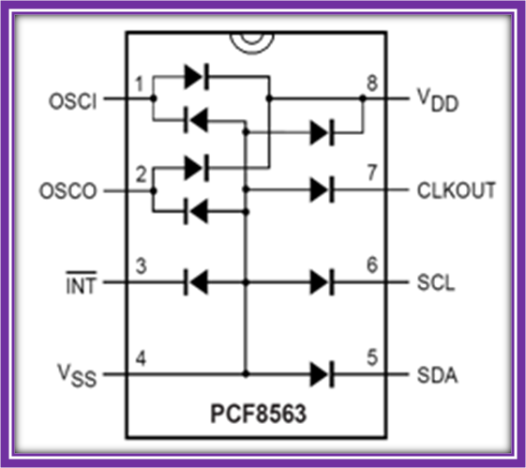
PCF8563芯片引脚
PCF8563的SCL为I2C时钟输入端，数据随时钟信号同步输入器件或从器件输出；SDA为双向引脚，用于串行数据的输入输出；SDA、SCL为漏极开路必须上拉电阻；OSCI、OSCO分别为晶振接口，可接入32.768kHz的石英晶振
8引脚PCF8563

Slide 30
PCF8563功能描述
PCF8563内嵌掉电检测器，当VDD低于Vlow时，位VL（Voltage Low,秒寄存器的位7）被置１，用于指明可能产生不准确的时钟/日历信息，VL标志位只可以用软件清除。当VDD慢速降低（例如以电池供电）达到Vlow时，标志位VL被设置,这时可能会产生中断
PCF8563寄存器
  控制/状态寄存器1
数据位 | D7 | D6 | D5 | D4 | D3 | D2 | D1 | D0
数据 | TEST | 0 | STOP | 0 | TESTC | 0 | 0 | 0

Slide 31
  D7—TEST位：TEST=0，普通模式；TEST=1，测试模式
  D5—STOP位：STOP=0，芯片时钟运行；STOP=1，所有芯片分频器异步置逻辑0。芯片时钟停止运行(CLKOUT在32.768kHz时可用)
  D3—TESTC位：TESTC=0，电源复位功能失效（普通模式时置逻辑0）；TESTC=1，电源复位功能有效
  D6和D2～D0缺省置逻辑0
控制/状态寄存器２
  D4—TI/TP位：TI/TP=0，当TF有效时INT有效(取决于TIE的状态)；TI/TP=1，INT脉冲有效(取决于TIE的状态)。注意：若AF和AIE都有效时，则INT一直有效
  D3、D2—AF、TF位：当报警发生时AF被置逻辑1；在定时器倒计数结束时，TF被置逻辑1；它们在被软件重写前一直保持原有值
数据位 | D7 | D6 | D5 | D4 | D3 | D2 | D1 | D0
数据 | 0 | 0 | 0 | TI/TP | AF | TF | AIE | TIE

Slide 32
  D1、D0—AIE、TIE位：决定一个中断的请求有效或无效。当AF或TF中一个为1时中断是AIE和TIE都置1时的逻辑或。AIE=0，报警中断无效；AIE=1，报警中断有效。TIE=0，定时器中断无效；TIE=1，定时器中断有效
  D7～D5缺省置逻辑0
其它寄存器

Slide 33
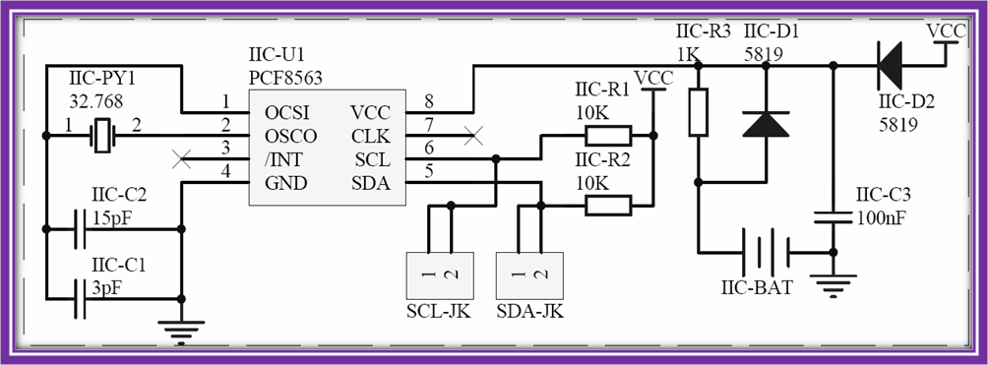
10.4.2 AW60的I2C与PCF8563时钟芯片通信
PCF8563时钟芯片的外围电路
AW60-I2C模块外接PCF8563时钟芯片的编程实例
AW60与PCF8563的硬件接口

Slide 34
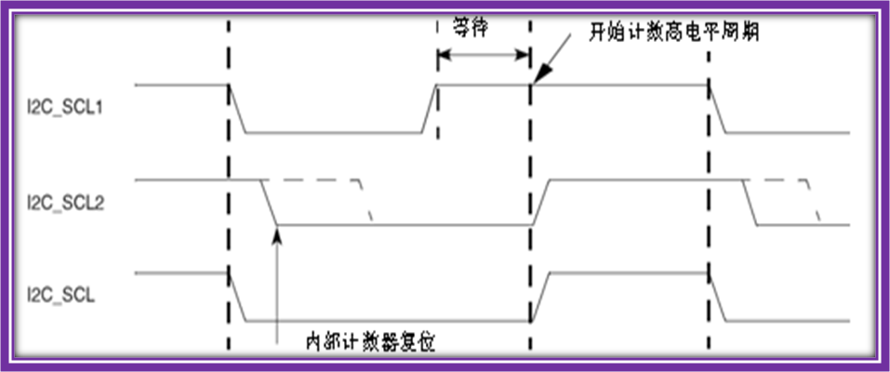
10.5 关于I2C的进一步讨论
10.5.1 仲裁程序
I2C总线是多主机总线，允许多个主机连接到该总线上。如果2个或者2个以上主机试图在同一时刻控制总线，则时钟同步程序使用在每个主设备中集成的硬件定时器来确定总线时钟
时钟同步

Slide 35
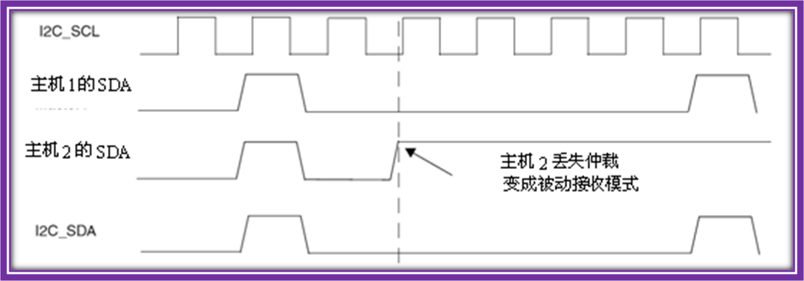
由数据仲裁程序决定竞争的主设备的优先级。当另一个主设备发送逻辑0，而这个总线主设备发送1时，该主设备将仲裁失败。仲裁失败的主设备立即转换为从设备接收模式，并停止驱动SDA输出，如下图，在这种情况下，由主设备到从设备的转变，不产生STOP条件
仲裁程序

Slide 36
10.5.2 数据传输同步交换
时钟同步机制可用作数据传输的同步交换（Handshake）
10.5.3 SPI与I2C的比较
SPI
SPI是一种四线制串行总线接口，分别为时钟引脚SPSCK、主入从出引脚MISO、主出从入引脚MOSI、从机选择引脚。其工作在主/从模式。主机是时钟提供者，可发起读从机或写从机操作，控制完成一次主机与从机的对话。当总线上存在多个从机时，要发起一次传输，主机将该从机的选择线拉低，然后分别通过MOSI和MISO启动数据发送或接收。发送和接收数据的寄存器相互独立而实现双缓存操作，可以实现全双工等等

Slide 37
I2C总线
I2C是一种二线制串行总线接口，分别为开漏SCL串行时钟和SDA串行数据，工作在主/从模式。主机为时钟源。数据传输是双向的，其方向取决于读/写位的状态。每个从机拥有一个唯一的7或10位地址。主机通过一个起始位发起一次传输，通过一个停止位终止一次传输。起始位之后为唯一的从器件地址，总线上所有的从机均可收到此地址，只有收到的地址与从机本身地址相同时再予以响应。因为只有一条数据线，故不可以实现全双工等
总之，I2C需要有双向I/O的支持，而且使用上拉电阻，一般用于同一板卡上芯片之间的通信，较少用于远距离通信。SPI实现要简单一些。I2C的速度比SPI慢一点，协议比SPI复杂一点，但是连线也比标准的SPI要少。在实际应用中，应该根据需要使用SPI接口或者是I2C接口

Slide 38
第10章 习题
1．简述I2C总线的特点。
2．简述I2C总线的数据传输过程。
3．简述AW60的I2C主机从从机读一个字节数据的过程，并加以理解。
4．从从机的接入、时钟控制、数据传输速度、是否可以实现多主控、作用领域等方面比较SPI和I2C。
5．用AW60的通用I/O口模拟实现I2C通信，编写规范的收发数据的子程序。
6．构建一个多设备的I2C总线系统。
7．简述SPI与I2C的区别。

